Slide 1
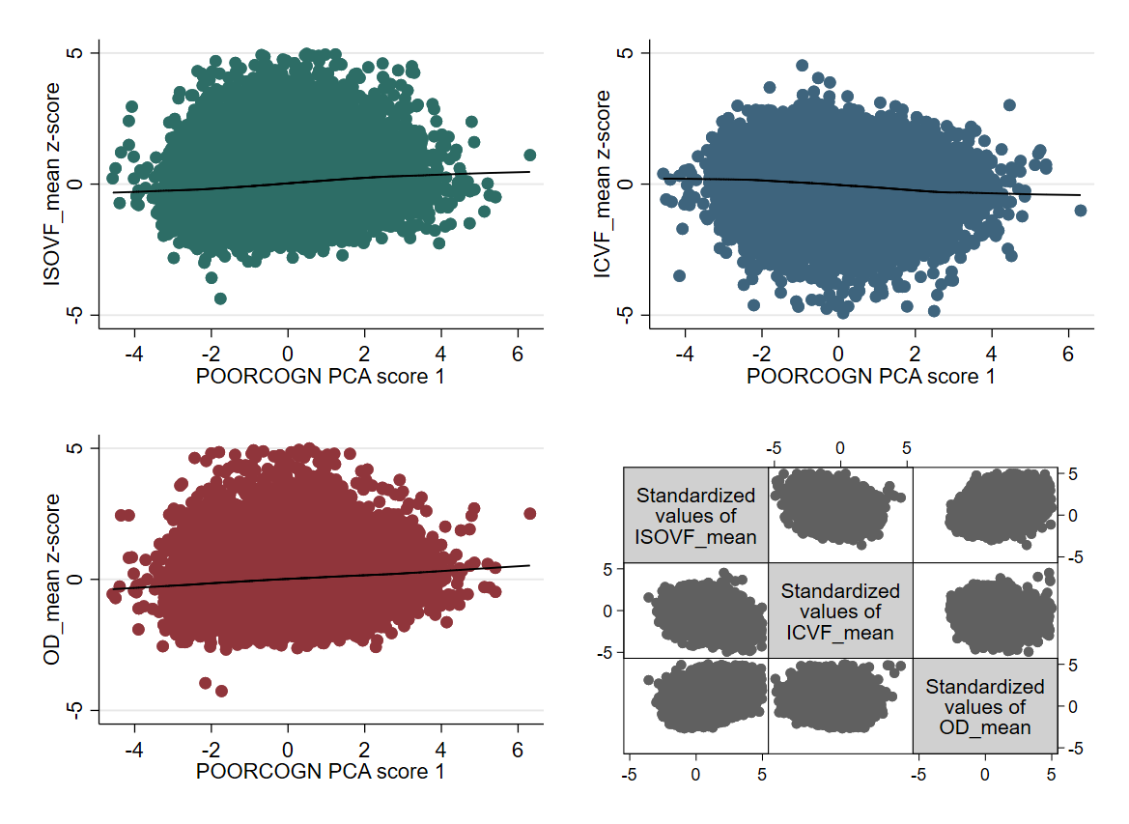
FIG. 5
R=+0.13
P<0.001
R=-0.11
P<0.001
R=-0.22
P<0.001
R=+0.31
P<0.001
R=+0.09
P<0.001
R=-0.09
P<0.001

